Slide 1
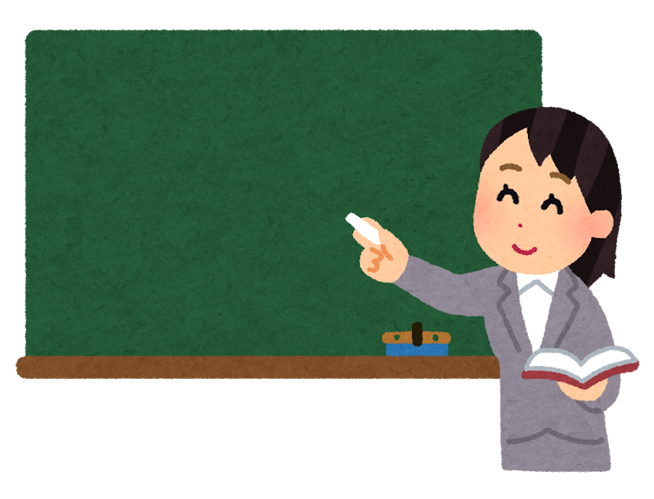
せんせい/ きょうし

Slide 2
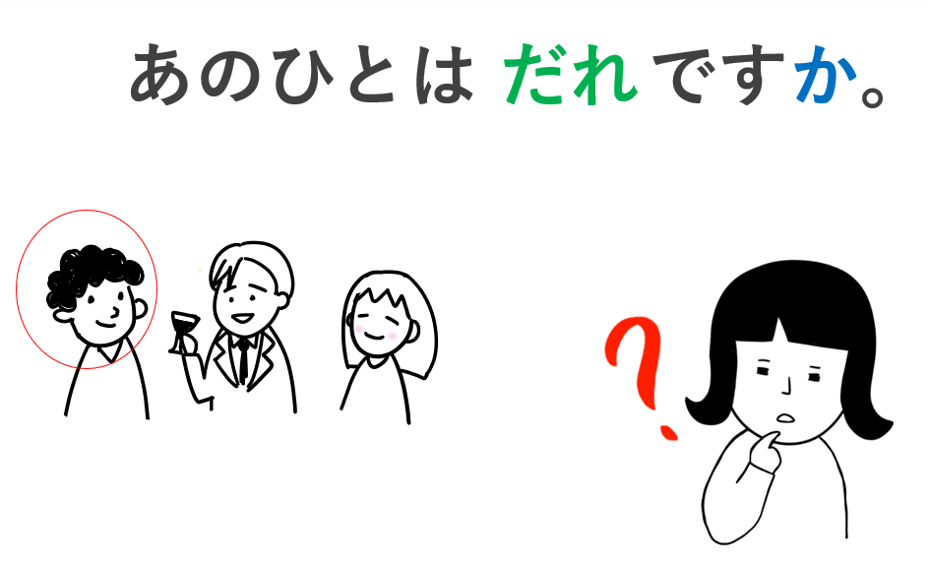
あのひと （あのかた）

Slide 3

わたし

Slide 4

だれ（どなた）

Slide 5

がくせい

Slide 6

かいしゃいん

Slide 7
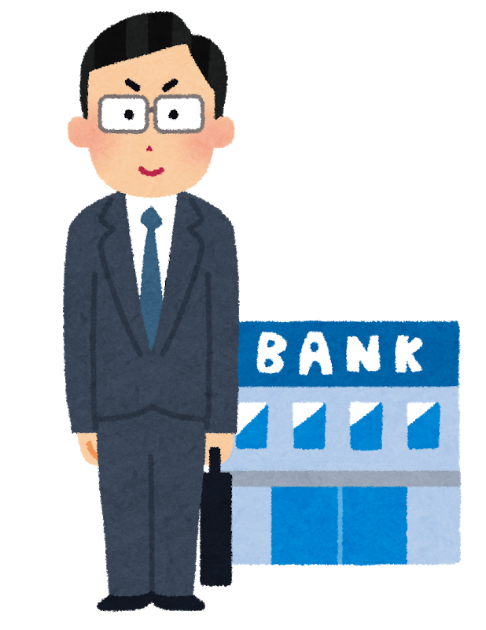
ぎんこういん

Slide 8

いしゃ

Slide 9

けんきゅうしゃ

Slide 10

だいがく

Slide 11

びょういん

Slide 12

あめりか

Slide 13

いぎりす

Slide 14

いんど

Slide 15

いんどねしあ

Slide 16

たい

Slide 17

どいつ

Slide 18

ふらんす

Slide 19
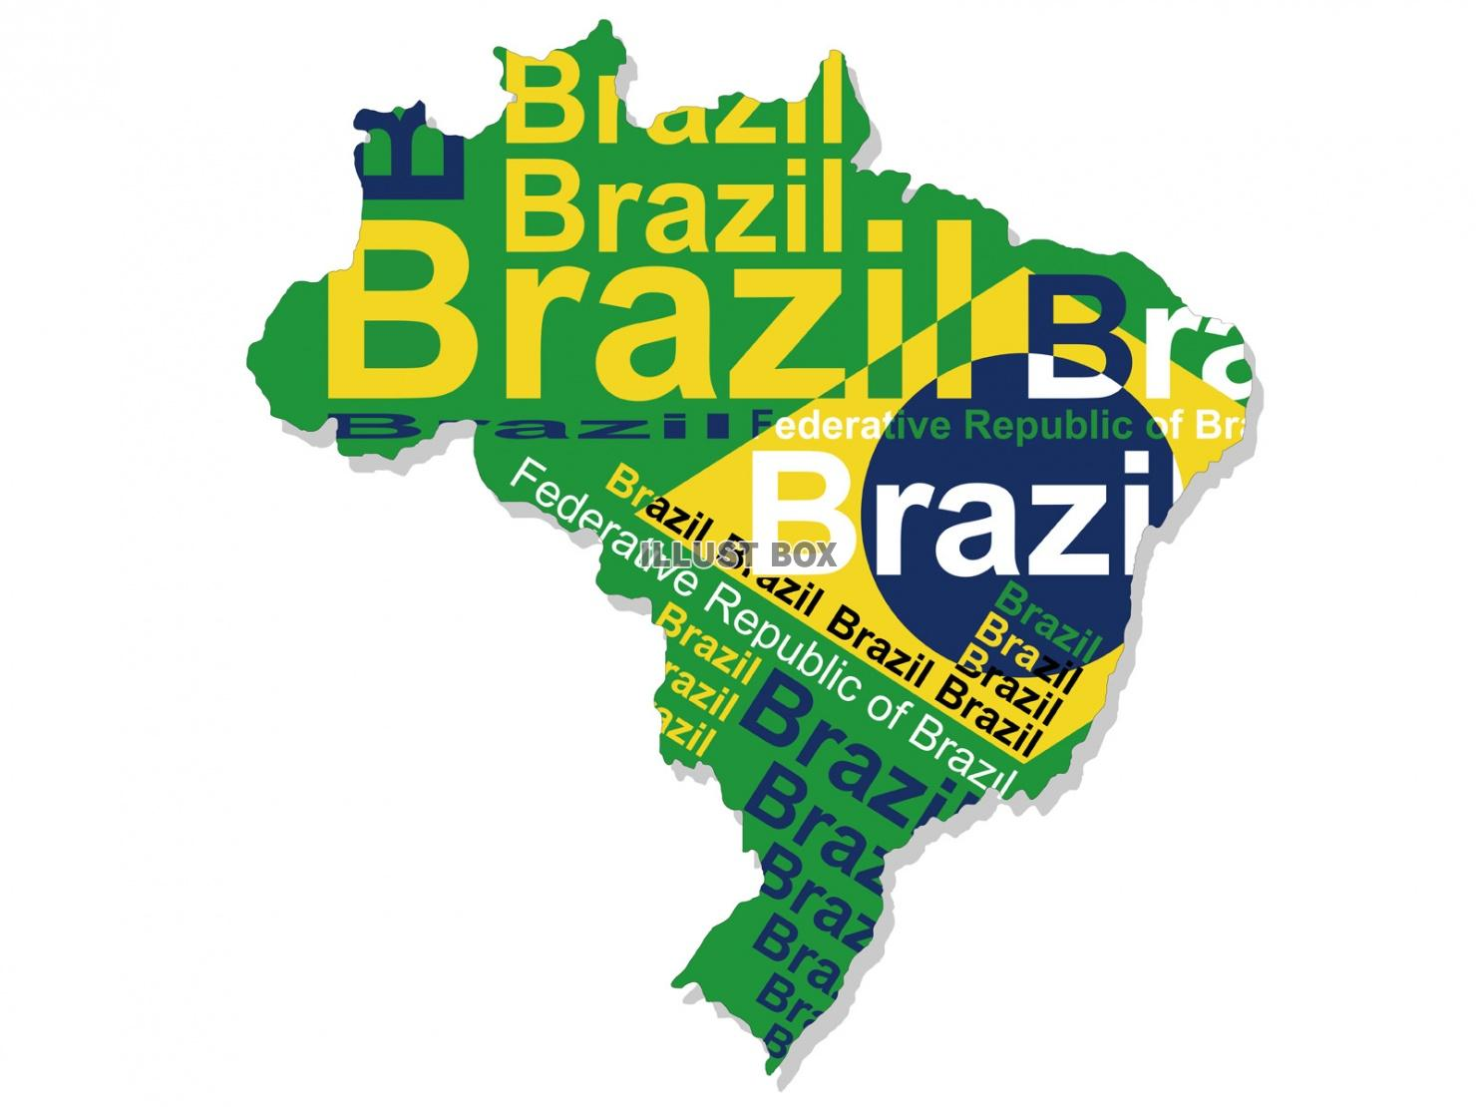
ぶらじる

Slide 20

かんこく

Slide 21

ちゅうごく

Slide 22
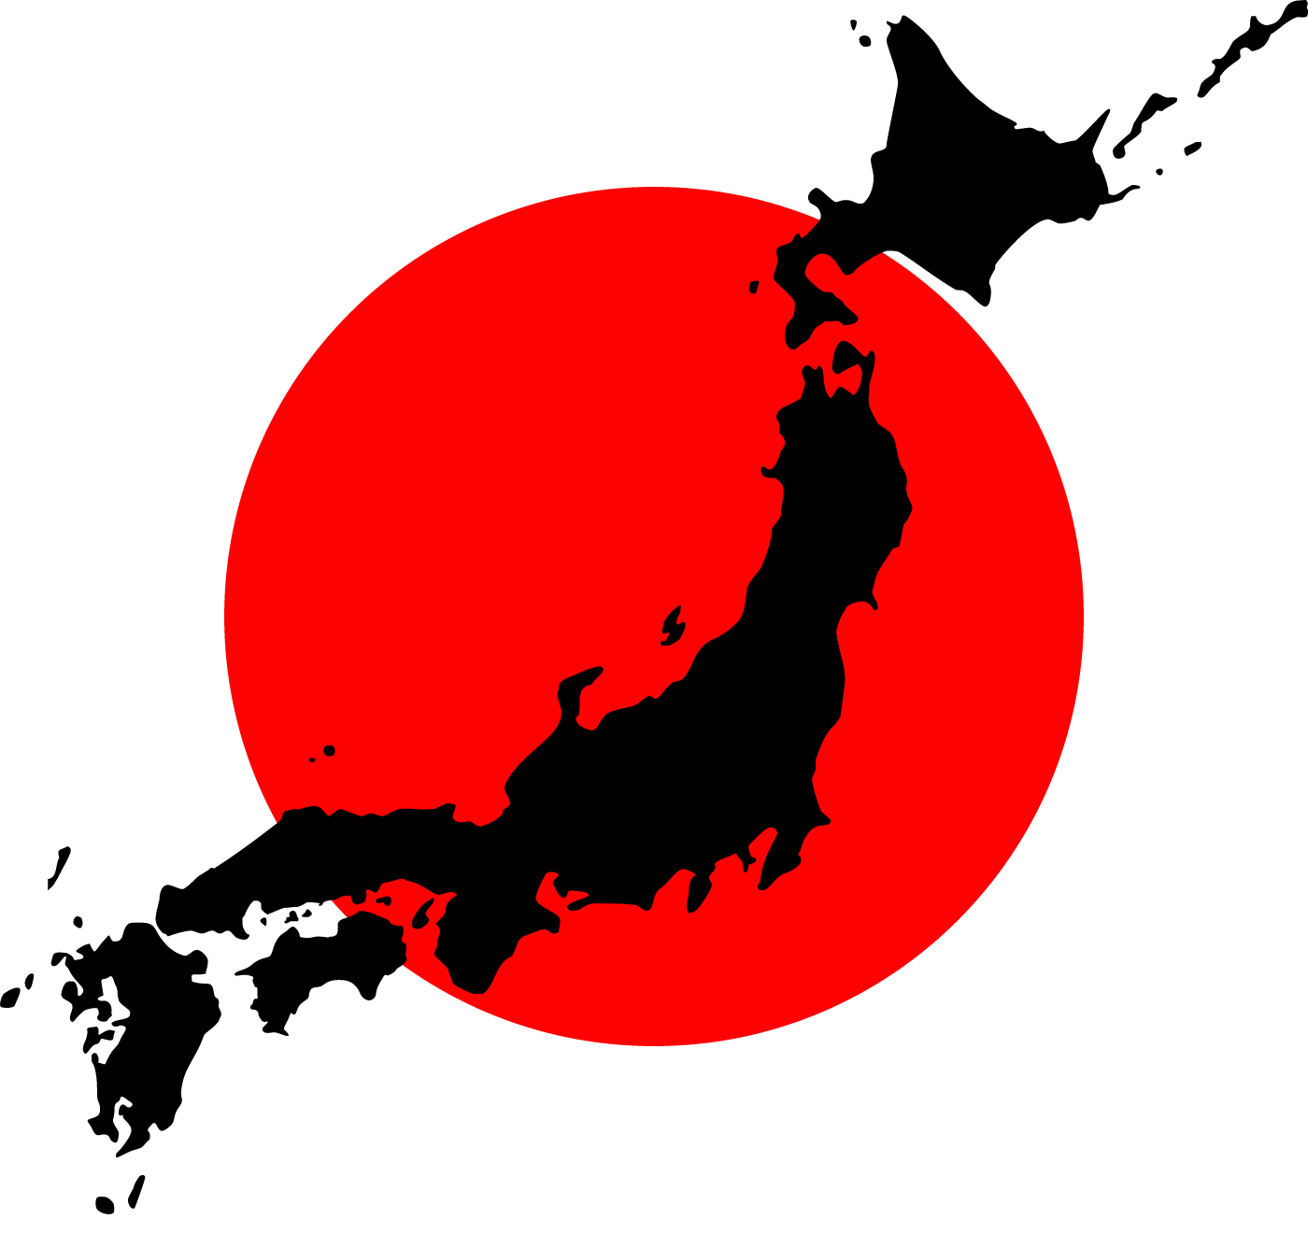
にほん

Slide 23
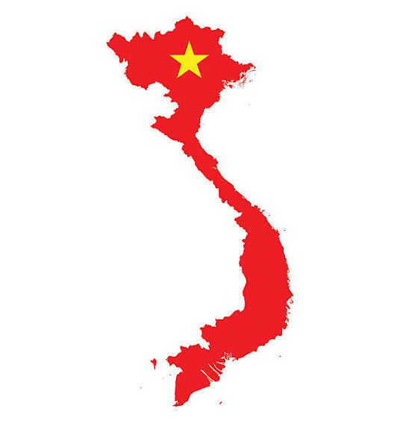
べとなむ

